Slide 1
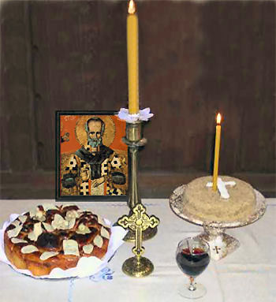
Представљање српских слава

Slide 2
ГЛАВНЕ ХРИШЋАНСКЕ ВРЛИНЕ
СМЕРНОСТ
ДАРЕЖЉИВОСТ
ЧИСТОТА МОРАЛНА- ЦЕЛОМУДРЕНОСТ
ЧОВЕКОЉУБЉЕ – МИЛОСРЂЕ
УЗДРЖЉИВОСТ
КРОТОСТ – ТРПЕЉИВОСТ
РЕВНОСТ У ВЕРИ И МОЛИТВИ

Slide 3
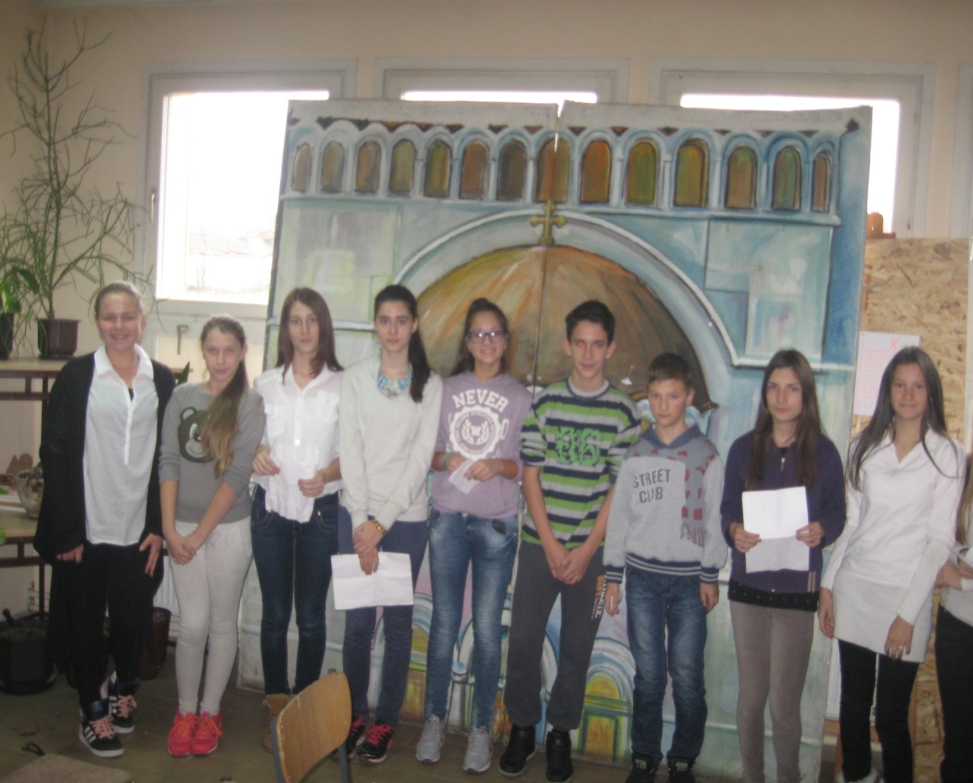
Програмом ,,Представљање српских слава’’, ученици седмог разреда заједно са својом наставницом српског језика, желели су да представе дугогодишњу традицију православних верника-крсне славе.

Slide 4
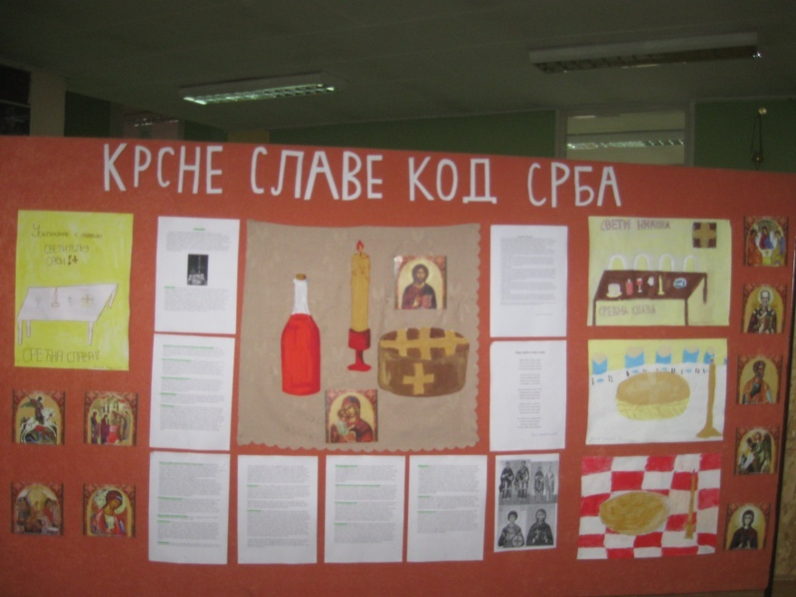
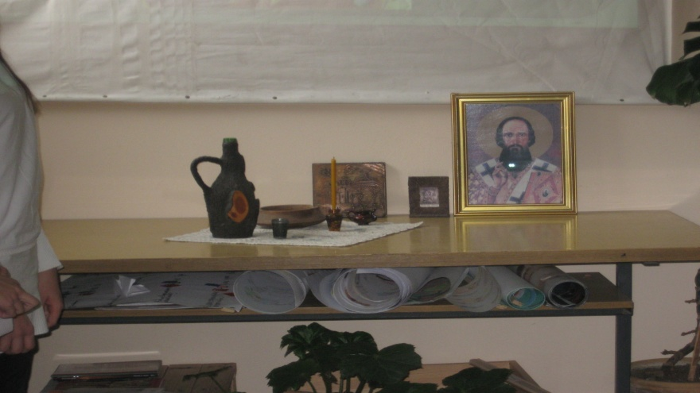

Slide 5
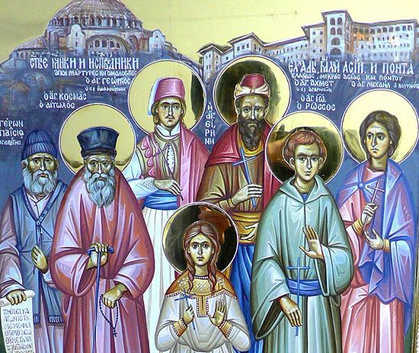
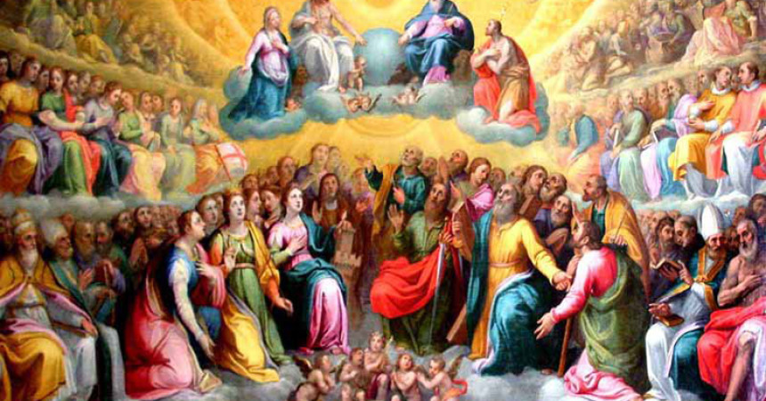
Овим програмом ученици су представили неколико светаца понаособ и себе ставили у улогу свеца.

Slide 6
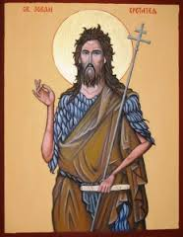
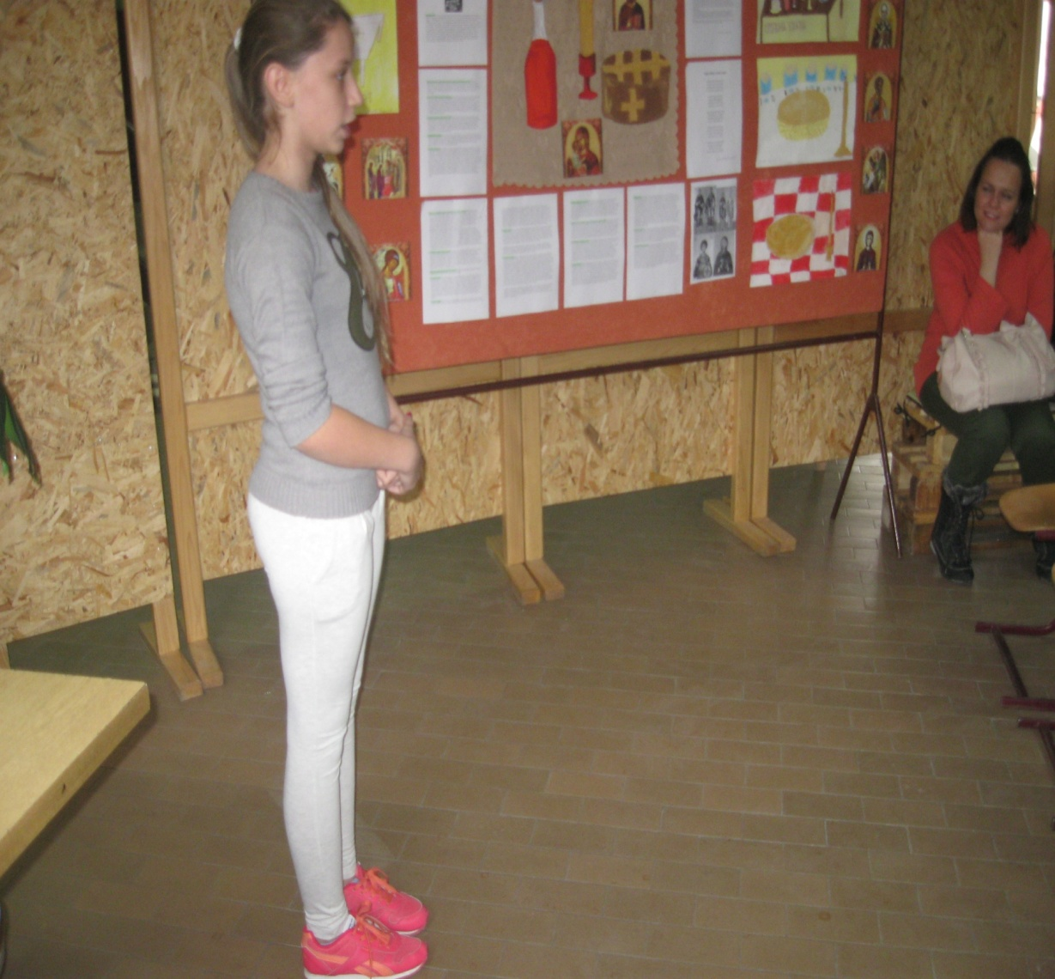
Св. Јован Крститељ (20. јануар)
улози
У
ТИЈАНА ЈЕЛИЋ

Slide 7
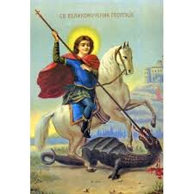
Св. Георгије (6. мај)
Анастасија Д. Поповић
улози
У

Slide 8
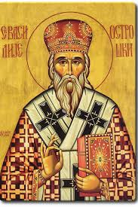
Св. Василије Острошки (12. мај)
Исидора Петровић
улози
У

Slide 9
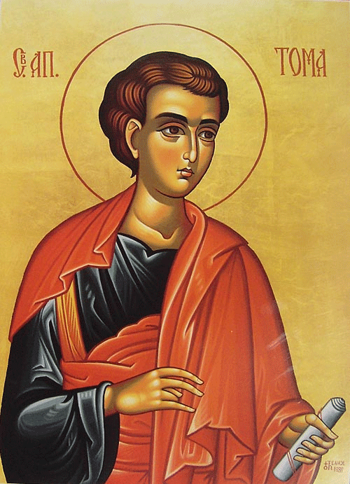
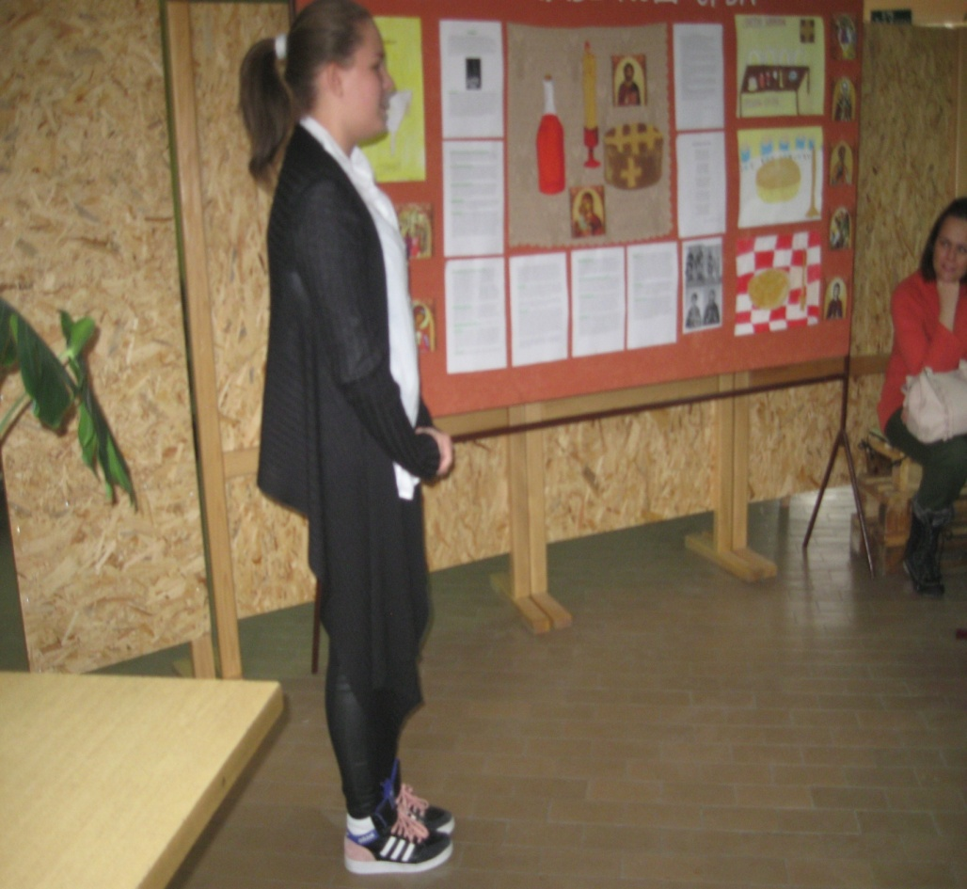
Св. апостол Тома (19. октобар)
улози
Исидора
Танасијевић
У

Slide 10
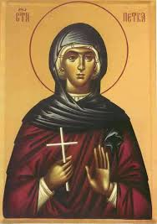
Св. Петка (27. октобар)
Аница Белошевић
улози
У

Slide 11
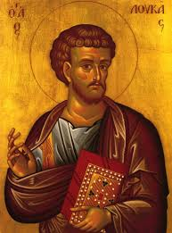
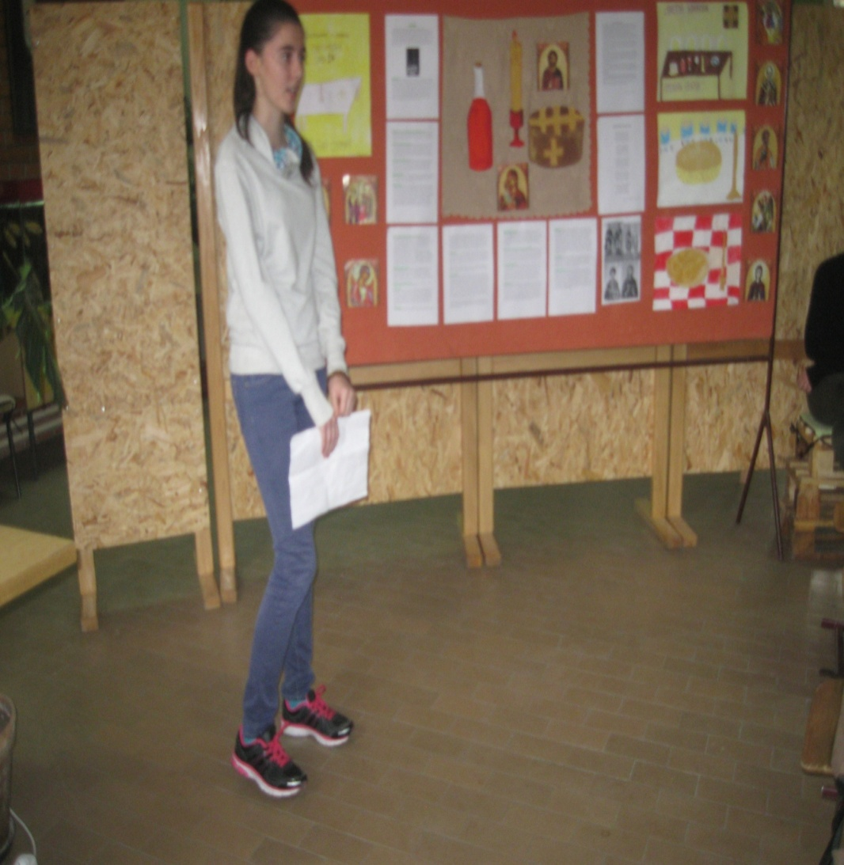
Св. Лука (31. октобар)
улози
У
Невена Ракоњац

Slide 12
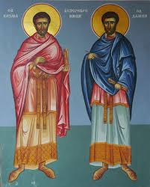
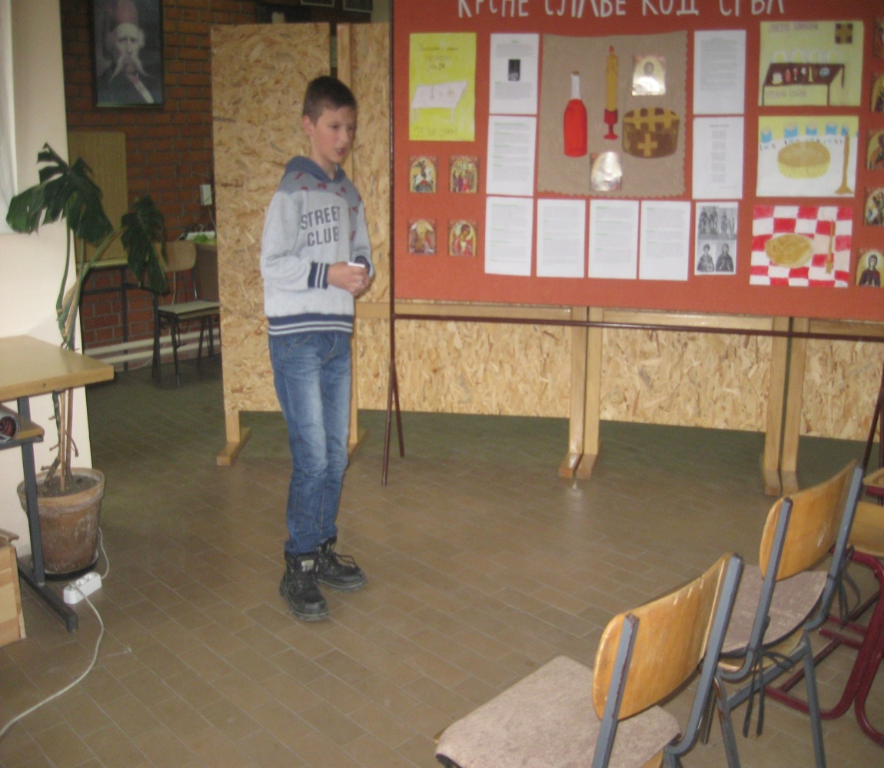
Св. Козма и Дамјан-Врачеви
(14. новембар)
Марко Загорац
улози
У

Slide 13
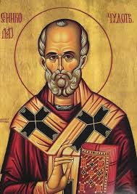
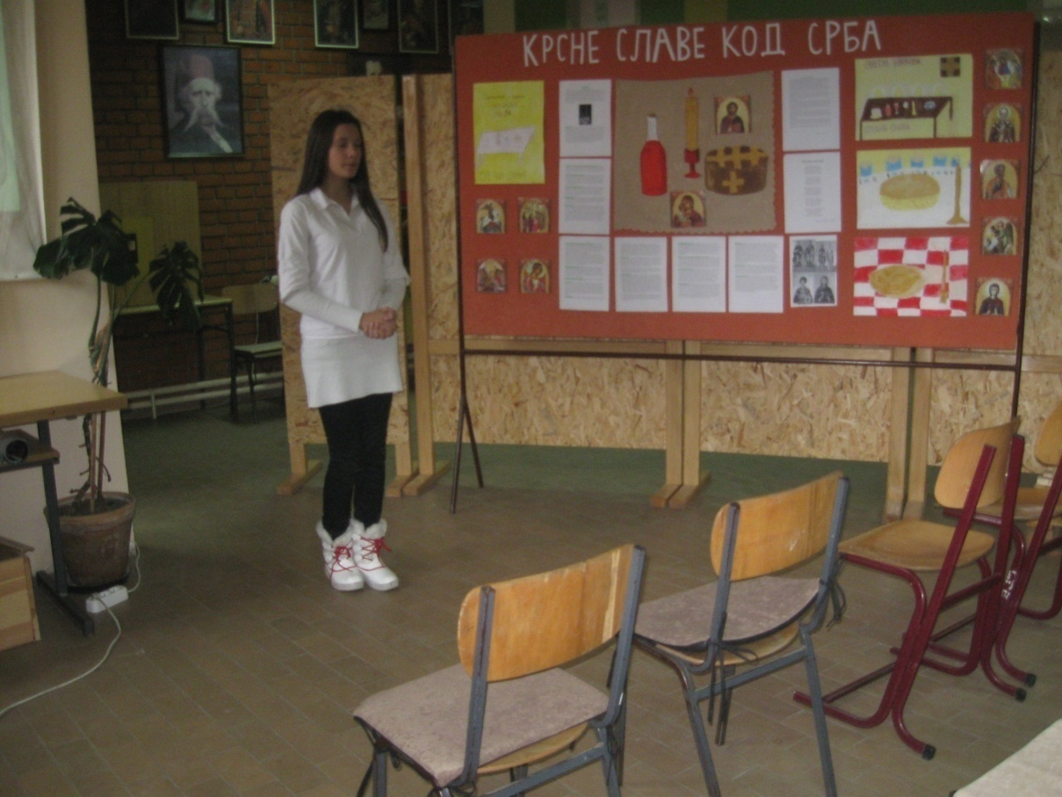
Св. Никола (19. децембар)
улози
У
Анастасија Ј. Поповић

Slide 14
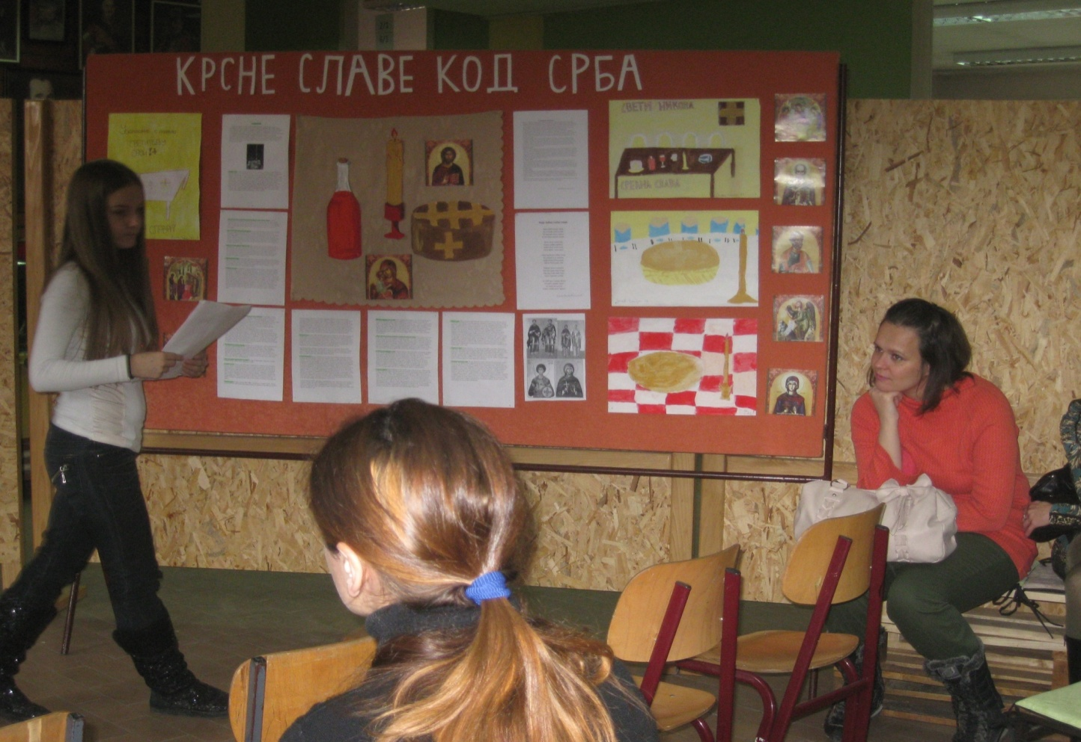
Присутни су чули и легенду о свецима, као и неколико интересантих прича.
Тијана Ракоњац

Slide 15
СРЕЋНА СЛАВА!
МОЛИТВА ГОСПОДЊА
ОЧЕ НАШ, који си на небесима,
Да се свети име Твоје;
Да дође Царство Твоје;
Да буде воља Твоја и на земљи као на небу;
Хлеб наш насушни дај нам данас;
И опрости нам дугове наше
Као што и ми опраштамо дужницима својим;
И не уведи нас у искушење, но избави нас од злога.

